Slide 1

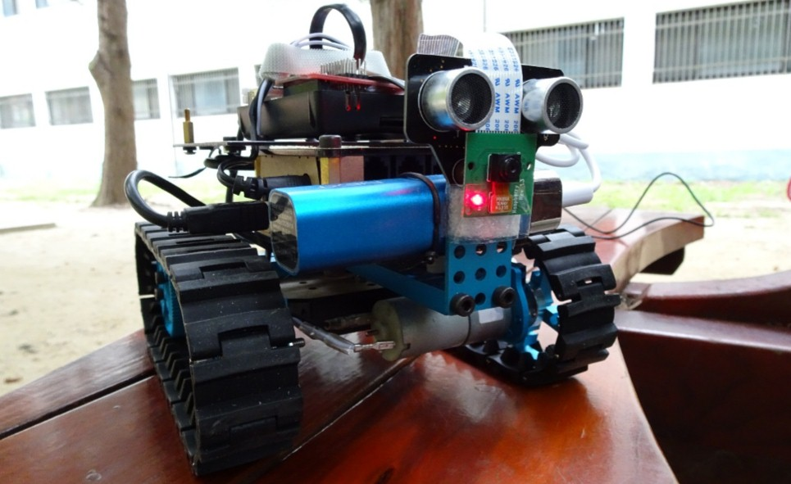
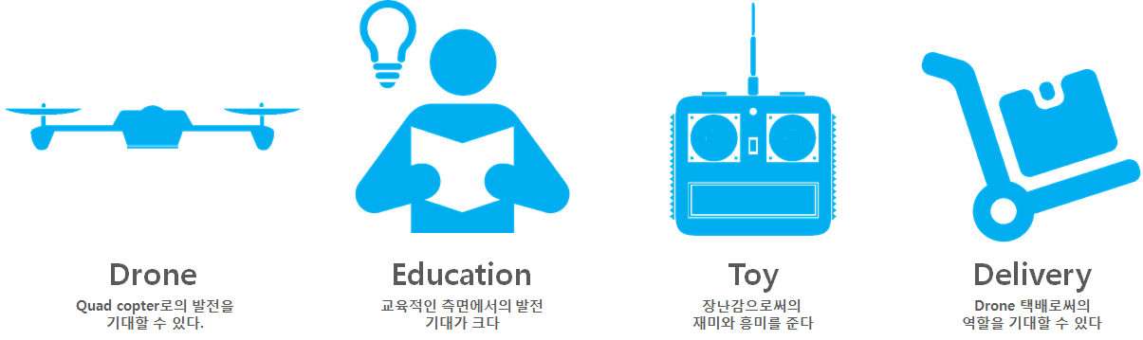
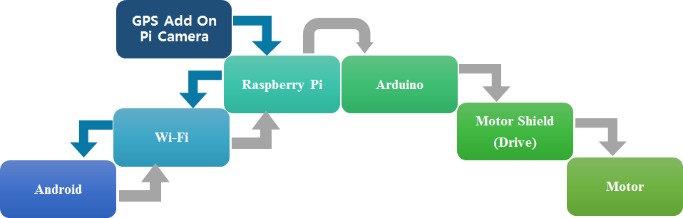
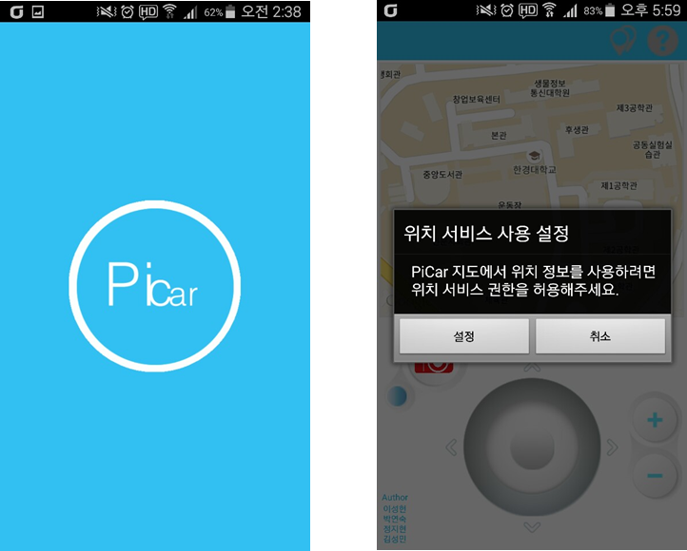
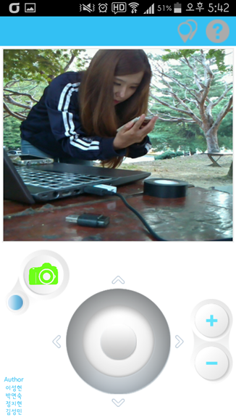
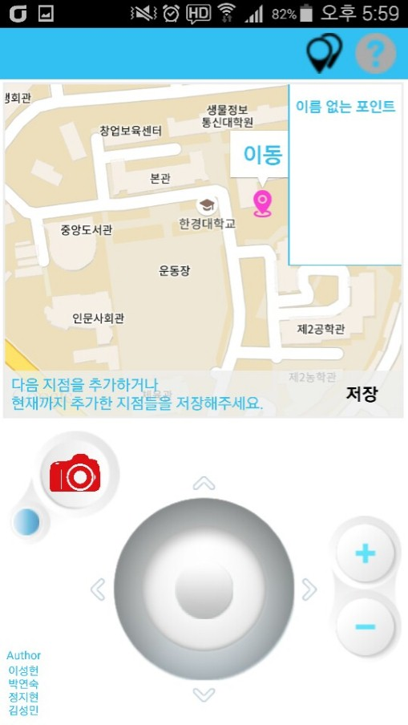
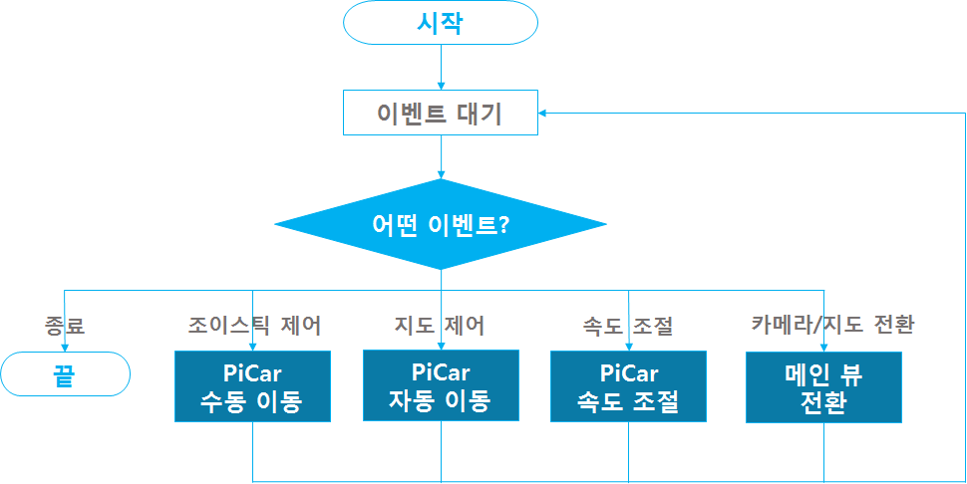
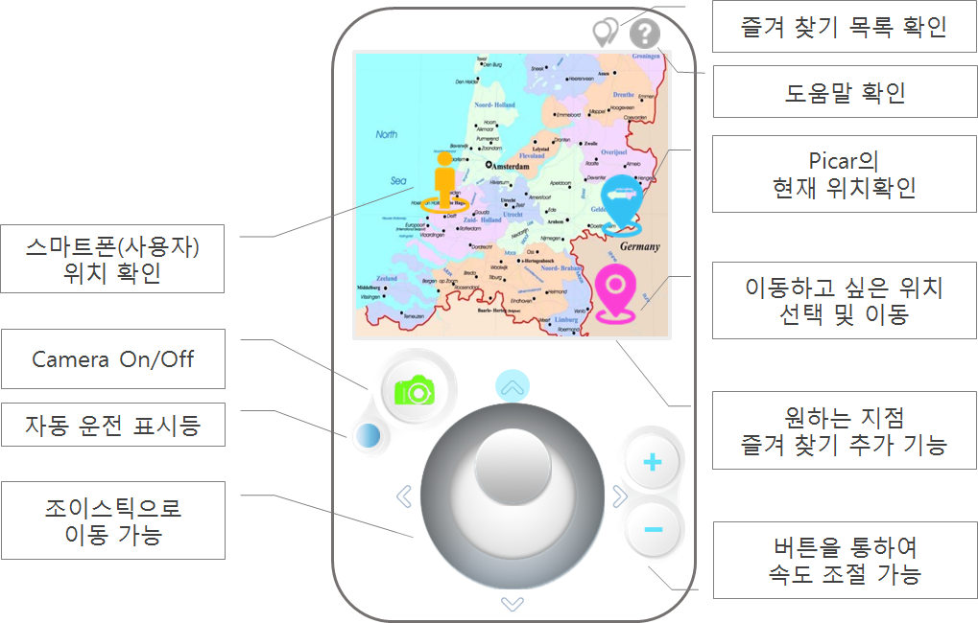
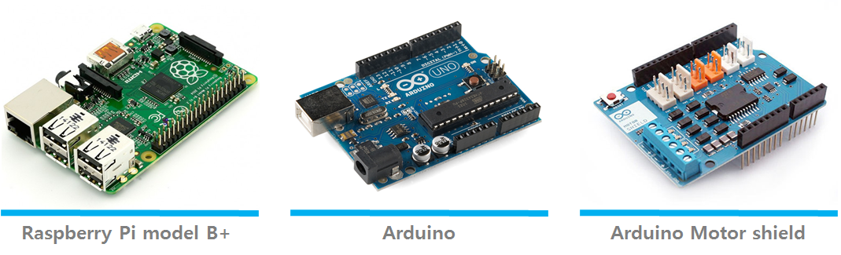
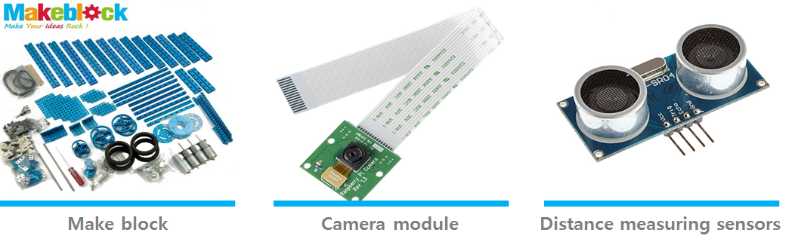
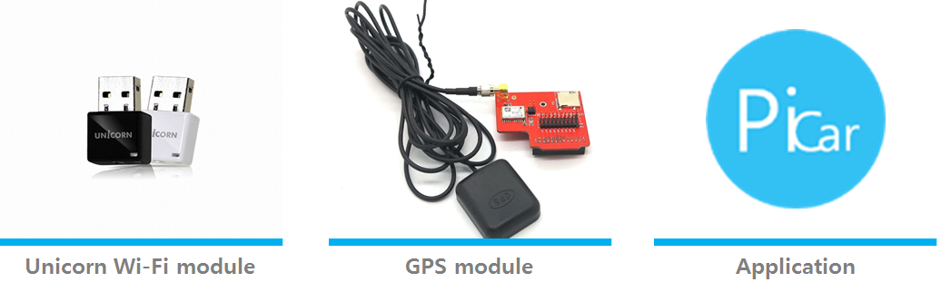
작품명
팀 명: Pi Car 팀원: 박연숙,이성헌,정지현,김성민 지도교수: 김병천
목적 및 필요성
작품 사진
목적
Raspberry Pi를 이용하여 센서와 통신 모듈을 탑재한 임베디드 시스템으로써의 RC car를 제작하여 하드웨어 스펙 선정부터 프로그램 로직 개발 및 모듈간의 상호 통신까지 한 시스템의 처음부터 끝까지 다루어보는 것
Delivery Car로써의 특징을 살려 원하는 위치에 물건을 무인 배송
필요성
PiCar 모습
시스템 개요도
Application
과제 해결방안 및 수행과정
과제 해결 방안
RC Car에 GPS 모듈을 장착하여 Application에서 보내온 좌표와 RC Car의 GPS 수신
좌표를 비교, 방향과 거리를 주기적으로 계산하여 이동한다.
이동 중 만나는 장애물에 대해서는 전방에 장착된 초음파 거리 탐지 센서로 탐지
하여 회피 후 다시금 방향과 거리를 계산한다.
수행과정(Flow Chart)
프로젝트에 사용된 부품
기 대 효 과
예상 사용자 |  | 예상 효용
기관 | 상업기관 | 제품 모듈 및 가이드라인을 패키지화하여 판매 Delivery Car로써의 판매
 | 공공기관 | 임베디드 시스템 교보재로 활용
개인 | 학생 | 임베디드 시스템 교육용으로 활용
 | 일반인 | 라즈베리파이를 이용한 장난감 제작에 활용

